Slide 1
第七章 恒定电流
本章备考特供

Slide 2
名师坐堂·讲方法
解题方法系列讲座(七) 测量电阻的七种常用方法
1．“伏伏”法
“伏伏”法是利用两块电压表测电阻的一种方法，这一方法的创新思维是运用电压表测电流(或算电流)，此方法适用于电流表不能用或没有电流表等情形，设计电路时不仅要考虑电压表的量程，还要考虑滑动变阻器分压与限流的连接方式．

Slide 3
典例1 为了测量量程为3 V的电压表的内阻(内阻约2 000 Ω)，实验室可以提供的器材有：
电流表A₁，量程为0.6 A，内阻约0.1 Ω；
电压表V₂，量程为5 V，内阻约3 500 Ω；
变阻箱R₁阻值范围为0～9 999 Ω；
变阻箱R₂阻值范围为0～99.9 Ω；
滑动变阻器R₃，最大阻值约为100 Ω，额定电流1.5 A；
电源E，电动势6 V，内阻约0.5 Ω；
单刀双掷开关K，导线若干．

Slide 4
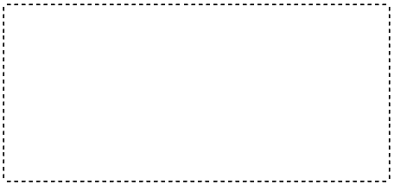
(1)请从上述器材中选择必要的器材，设计一个测量电压表的内阻的实验电路，画出电路原理图(图中的元件要用题中相应的英文字母标注)，要求测量尽量准确．

Slide 5
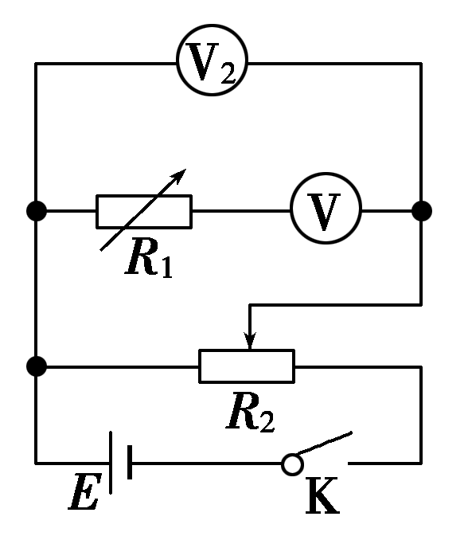
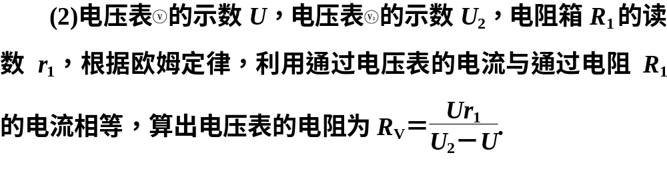

Slide 6


Slide 7
2．“安安”法
“安安”法是利用两块电流表测电阻的一种方法，这一方法的创新思维是运用电流表测电压(或算电压)，此方法适用于电压表不能用或没有电压表等情形，设计电路时除考虑电流表的量程外，还要考虑滑动变阻器分压与限流的连接方式．

Slide 8
典例2 从下列器材中选出适当的实验器材，设计一个电路来测量电流表A₁的内阻r₁，要求方法简捷，有尽可能高的精确度，并能测量多组数据．
电流表A₁，量程10 mA，内阻待测(约40 Ω)
电流表A₂，量程500 μA，内阻r₂＝750 Ω
电压表V，量程10 V，内阻r₃＝10 kΩ
电阻R₁，阻值约为100 Ω
滑动变阻器R₂，总阻值约50 Ω
电源E，电动势1.5 V，内阻很小

Slide 9
开关S，导线若干
(1)画出实验电路图，标明所用器材的代号．
(2)若选取测量中的一组数据来计算r₁，则所用的表达式r₁＝________，式中各符号的意义是________．

Slide 10
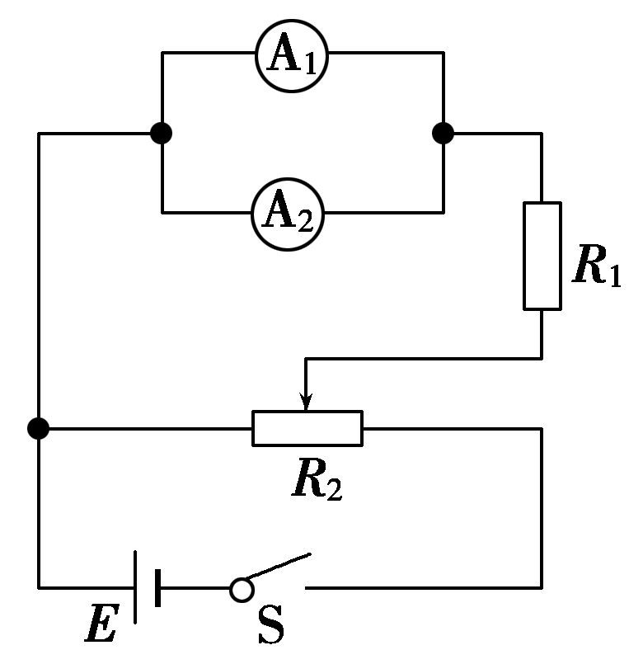
[解析] 必选的器材有电源E、开关S、导线若干，A₁的满偏电压约为UA₁ ＝I_{g1}·r₁＝0.4 V，为满足尽可能高的精度的要求，量程10 V的电压表V不能选用，而电流表A₂的内阻确定，且满偏电压UA₂＝I_{g2}·r₂＝0.375 V，可当电压表用来测A₁的电压．由于并联的A₁、A₂端电压只有零点几伏，而电源电动势有1.5 V，可串联R₁作保护电阻，为满足多测几组数据，滑动变阻器R₂采用分压式供电方式，电路图如图所示．

Slide 11
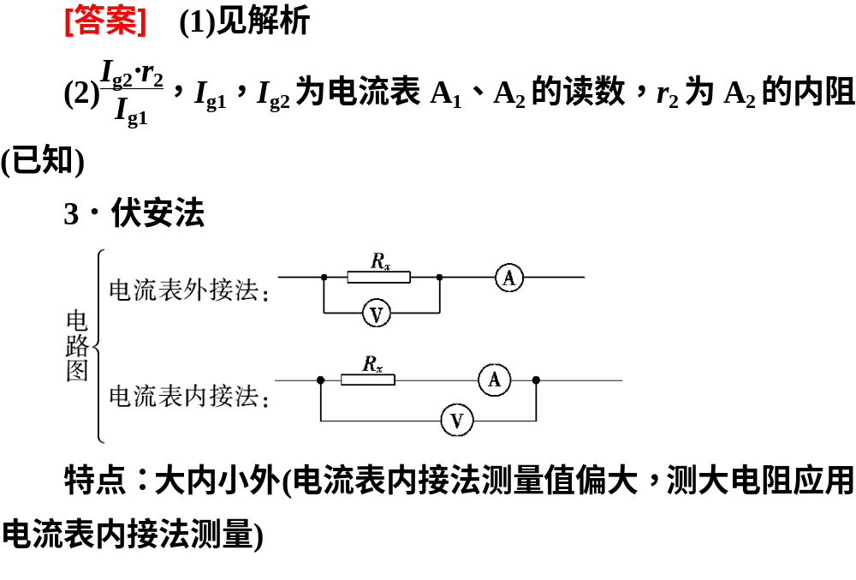

Slide 12
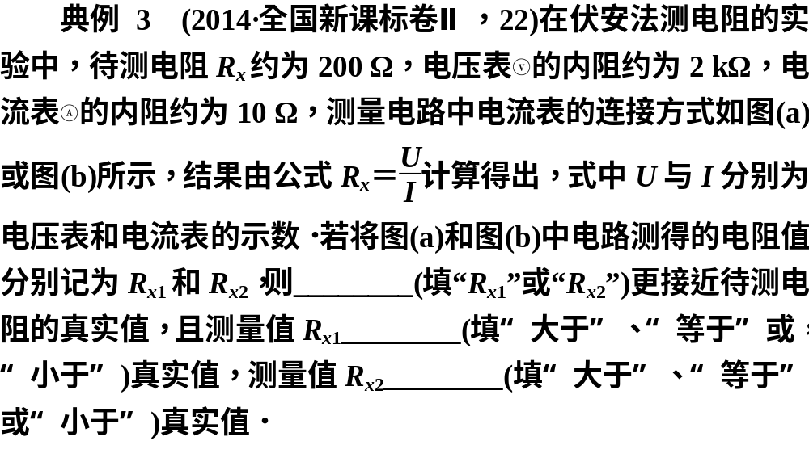
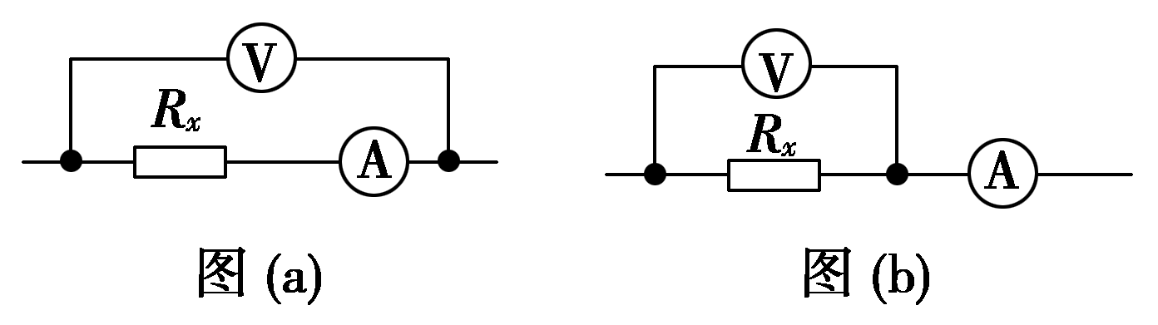

Slide 13
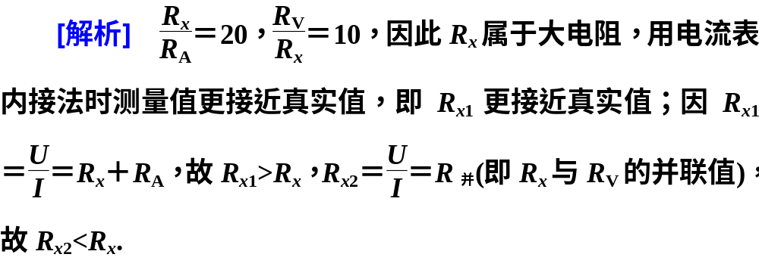

Slide 14
4．“加R”法
“加R”法又叫“加保护电阻”法．在运用伏安法测电阻时，由于电压表或电流表的量程太小或太大，为了满足安全、精确的原则，加保护电阻的方法就应运而生，设计电路时不仅要考虑电压表和电流表的量程，还要考虑滑动变阻器分压与限流的连接方式．

Slide 15
典例4 某电流表的内阻在0.1 Ω～0.2 Ω之间，现要测量其内阻，可选用的器材如下：
A．待测电流表A(量程0.6 A)；
B．电压表V(量程3 V，内阻约2 kΩ)；
C．滑动变阻器R₁(最大电阻10 Ω)；
D．定值电阻R₂(阻值5 Ω)；
E．电源E(电动势4 V)；
F．电键S及导线若干．

Slide 16
(1)画出实验电路图；
(2)如测得电压表的读数为U，电流表的读数为I，则电流表A内阻的表达式为：R_{A}＝________.

Slide 17
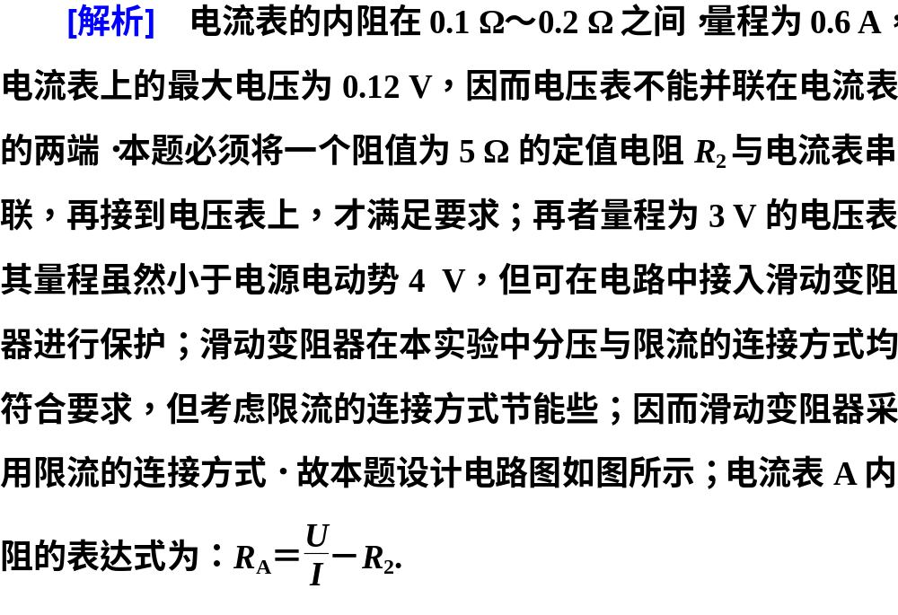

Slide 18
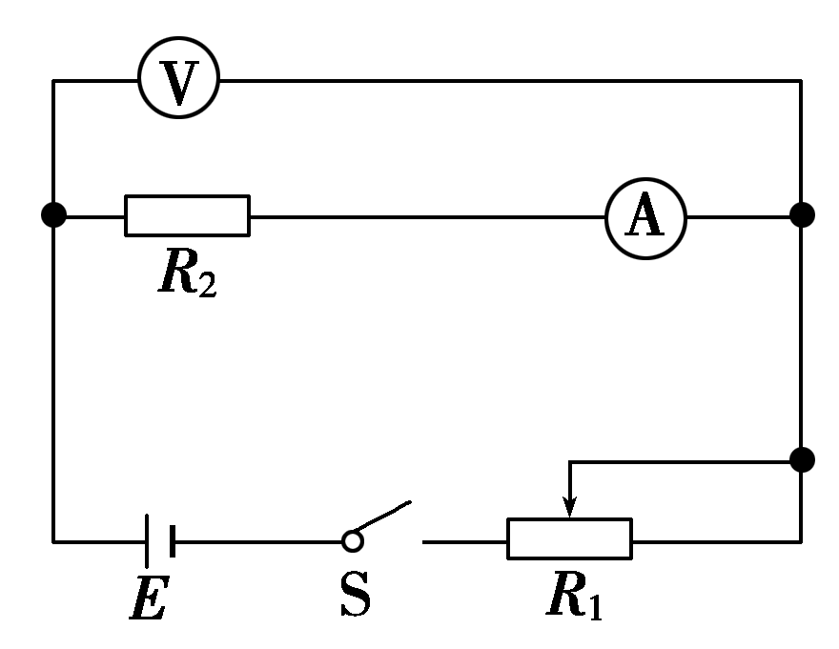


Slide 19
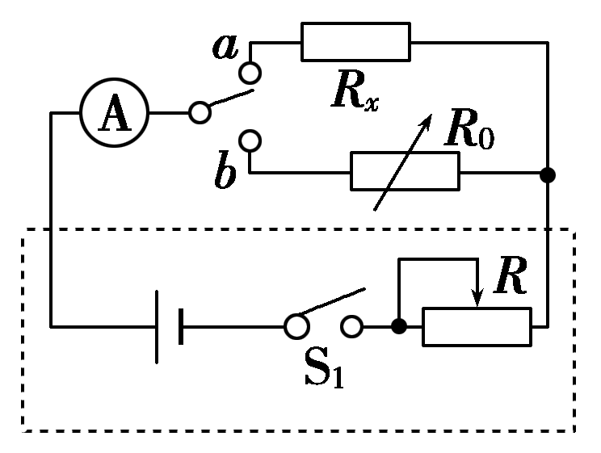
5．替代法
(1)等效替代法就是在测量的过程中，让通过待测电阻的电流(或电压)和通过电阻箱的电流(或电压)相等，电路如图所示，将单刀双掷开关调到a，闭合S₁，调节R，使安培表读数为I₀，保持R不动，将单刀双掷开关调到b，调节R₀使安培表读数仍为I₀，则电阻箱的读数就是待测电阻的阻值．

Slide 20
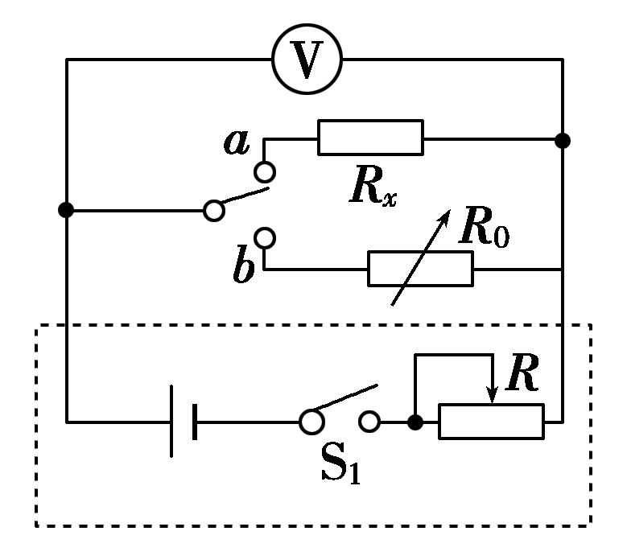
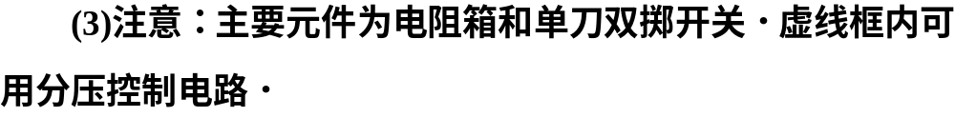
(2)测量原理：下图是用伏特表完成的实验，同学们自己分析测量原理．

Slide 21
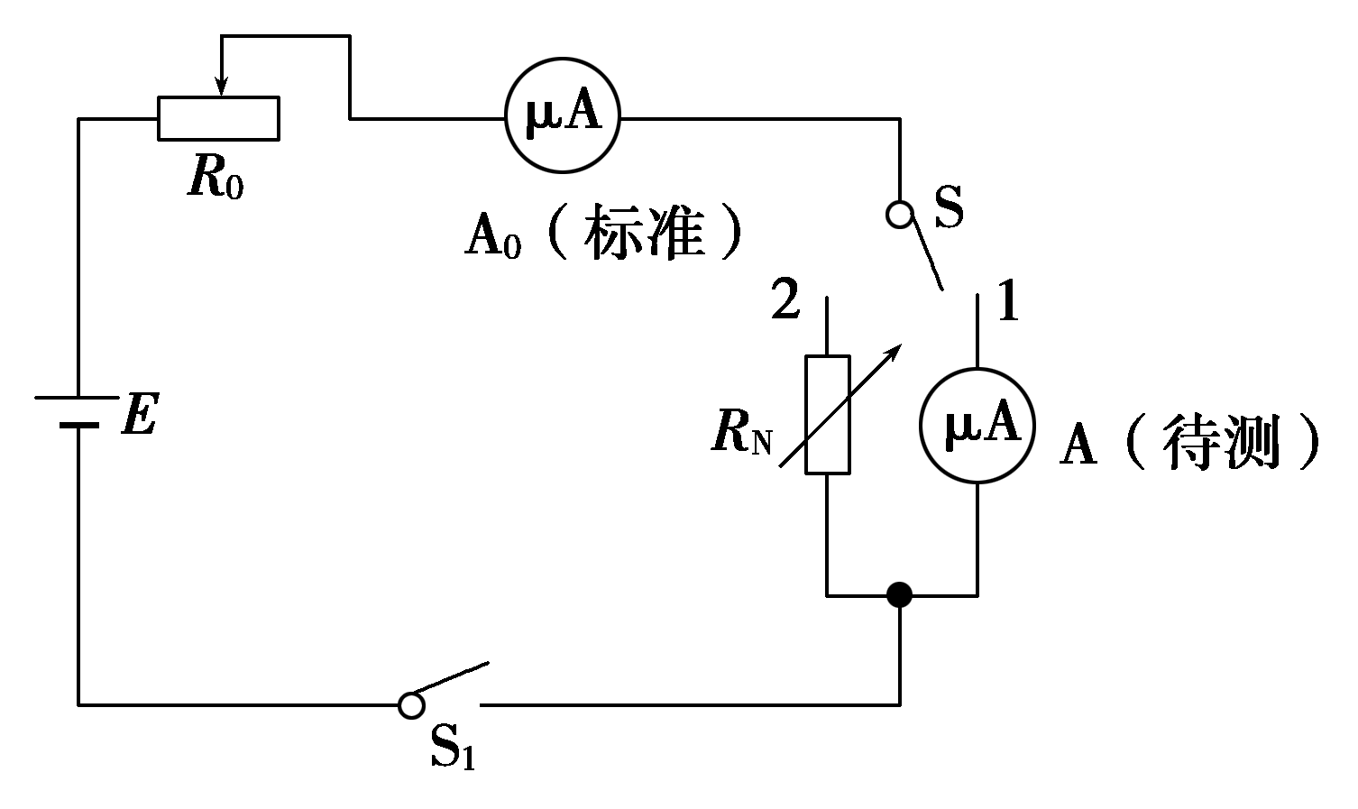
典例5 为了测量一微安表头A的内阻，某同学设计了如图所示的电路．图中，A₀是标准电流表，R₀和R_{N}分别是滑动变阻器和电阻箱，S和S₁，分别是单刀双掷开关和单刀开关，E是电池．完成下列实验步骤中的填空：

Slide 22
(1)将S拨向接点1，接通S₁，调节________，使待测表头指针偏转到适当位置，记下此时________的读数I；
(2)然后将S拨向接点2，调节________，使________，记下此时R_{N}的读数；
(3)多次重复上述过程，计算R_{N}读数的________，此即为待测微安表头内阻的测量值．

Slide 23
[解析] 本题方法为替代法．当S接1与接2时通过电路的电流I相同，可知待测μA的内阻与R_{N}的电阻相同．
[答案] (1)R₀ 标准电流表(或A₀)
(2)R_{N} 标准电流表(或A₀)的读数仍为I
(3)平均值

Slide 24
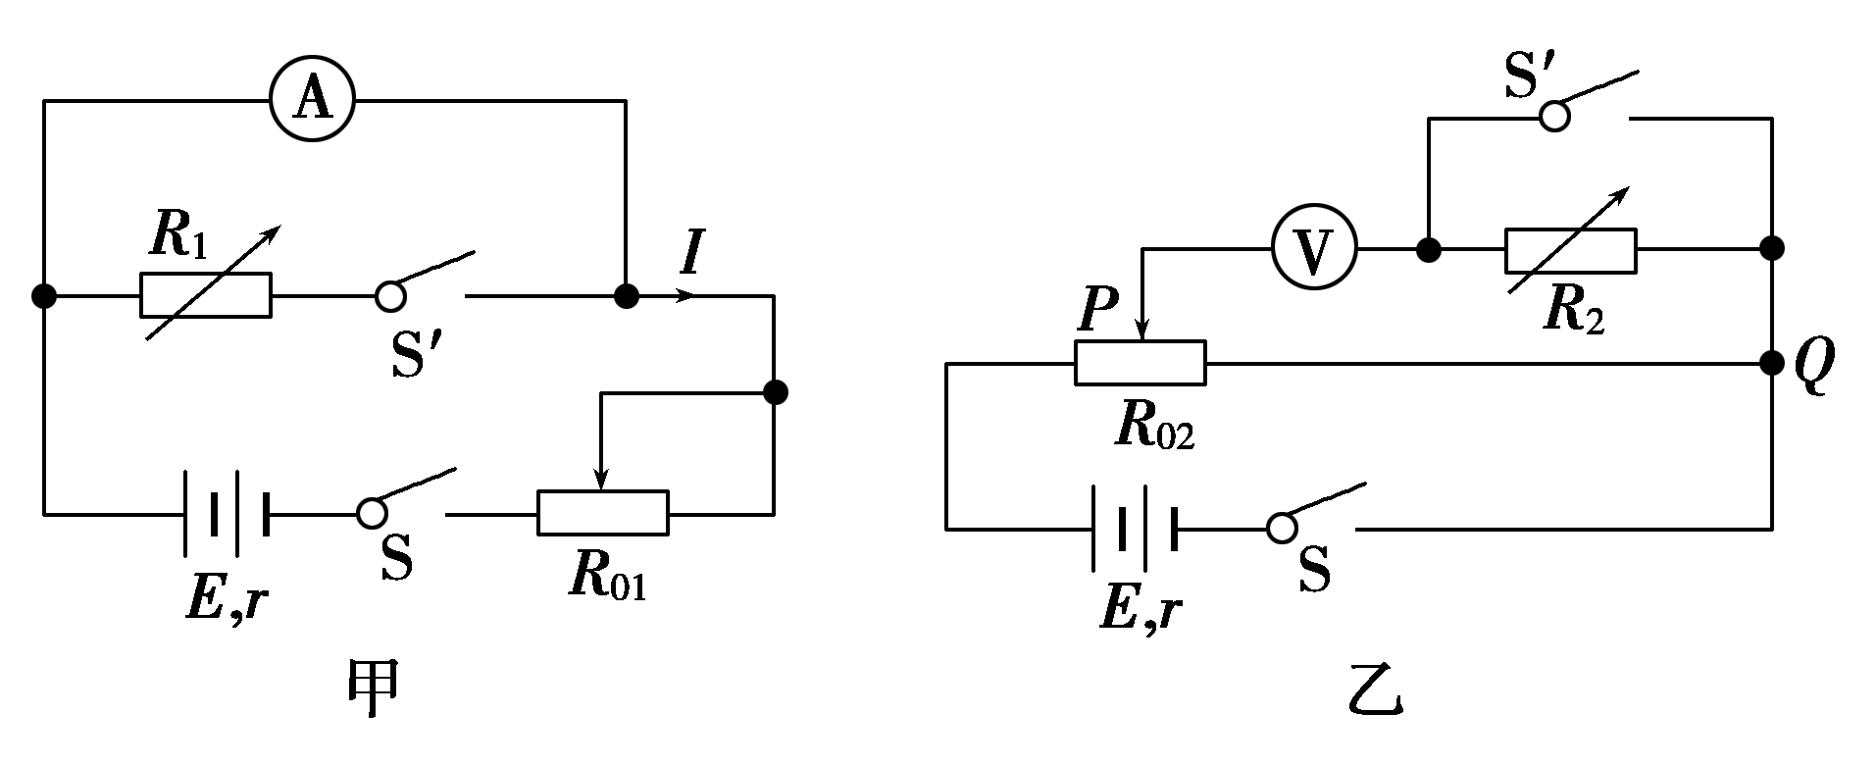
6．半偏法
半偏法是上面方法的一个特例，测电流表内阻和测电压表内阻都可以用半偏法，电路图如图所示．

Slide 25
甲图实验时先断开开关S′，闭合S，调整滑动变阻器R₀₁(限流法连接)，使电流表满偏(即指针指满刻度处)；再闭合S′，调整电阻箱R₁，使电流表半偏，读出此时电阻箱的阻值R，则电流表的电阻r_{A}＝R.(测量结果偏小)
乙图实验时先闭合开关S′及S，调整滑动变阻器R₀₂(分压法连接)，使电压表满偏；再断开S′，调整电阻箱R₂，使电压表半偏，读出此时电阻箱的阻值R，则电压表的电阻r_{V}＝R.(测量结果偏大)

Slide 26
典例6 在把电流表改装成电压表的实验中，测定电流表的内阻时，备有如下器材：
A．电流表(量程2 mA，内阻约几十欧)；
B．滑动变阻器(阻值范围0～1 kΩ)；
C．滑动变阻器(阻值范围0～5 kΩ)；
D．电阻箱(阻值范围0～999.9 Ω)；
E．电阻箱(阻值范围0～9 999 Ω)；
F．电源(电动势2 V，有内阻)；
G．电源(电动势6 V，有内阻)；

Slide 27
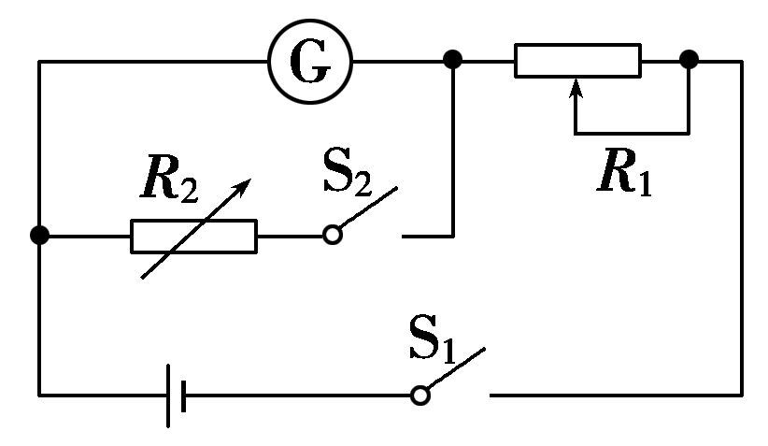
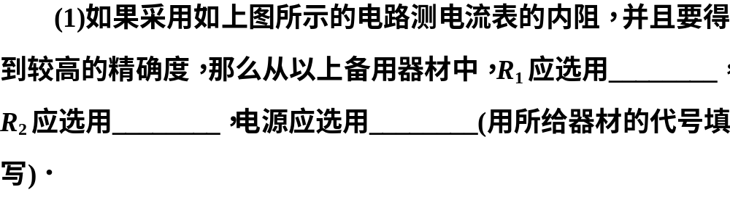
另外有开关和导线若干．

Slide 28
(2)实验时要进行的步骤有：
A．合上S₁；
B．合上S₂；
C．将R₁的阻值调至最大；
D．调节R₁的阻值，使电流表指针偏转到满偏刻度；
E．调节R₂的阻值，使电流表指针偏转到满偏刻度的一半；
F．断开S₁、S₂，拆开电路，清理桌面；
G．记下R₂的阻值；
H．按上图所示的电路图连接好电路，断开S₁、S₂.
以上步骤的合理顺序是________．

Slide 29
(3)若步骤G中记录的R₂阻值为62.6 Ω，则被测电流表的内阻R_{g}的测量值为________Ω.
(4)电流表内阻的测量值与其真实值的大小关系是：
R_{测}________R_{真}(填“>”、“<”或“＝”)．

Slide 30
[解析] 滑动变阻器的选择，调节滑动变阻器应该能够使电流表满偏，电流表的内阻和滑动变阻器的阻值相比较可以忽略不计，滑动变阻器的阻值大约等于E/I_{g}，可得滑动变阻器的阻值大约是1 kΩ或者是3 kΩ，这里要先考虑电源的选择，电源的电动势越大，滑动变阻器接入的阻值应该越大，电阻箱接入后对整个电路的电流的影响就应该越小，所以电源应该选择电动势大的G，即电动势是6 V，电源的电动势确定后，滑动变阻器只能选择C才可以满足条件．

Slide 31
电阻箱的选择应该看电流表内阻的大约值，由于电流表内阻只有几十欧姆，所以电阻箱选D即可．选电阻箱D的另外一个原因是电阻箱D的精确程度要比另外一个电阻箱的精确程度高．实验误差的分析从电阻箱接入电路后对电流的影响入手，当电阻箱接入电路后，电路中的总电流增大，而电流表的电流需要通过原来满偏电流的一半，所以通过电阻箱的电流要超过电流表满偏电流的一半，根据并联电路分流特点，电阻越小分流越大，所以电阻箱的实际阻值小于电流表内阻，测量值偏小．
[答案] (1)C D G (2)HCADBEGF (3)62.6 (4)<

Slide 32
7．电桥法
典例7 如图为测量电阻的电路，R_{x}为待测电阻，R′为保护电阻，阻值未知，定值电阻R₁、R₂的阻值及电源电动势、内阻均未知，R是电阻箱，G是零刻线在表盘中央的电流表．测量R_{x}的步骤是：①连接好图示电路，合上开关S，调节电阻箱的阻值，使G的读数为零，记下此时电阻箱读数R₃；②调换R₁、R₂的位置连接好电路，合上开关S，再调节电阻箱的阻值，使G读数为零，记下此时电阻箱读数R′₃.

Slide 33
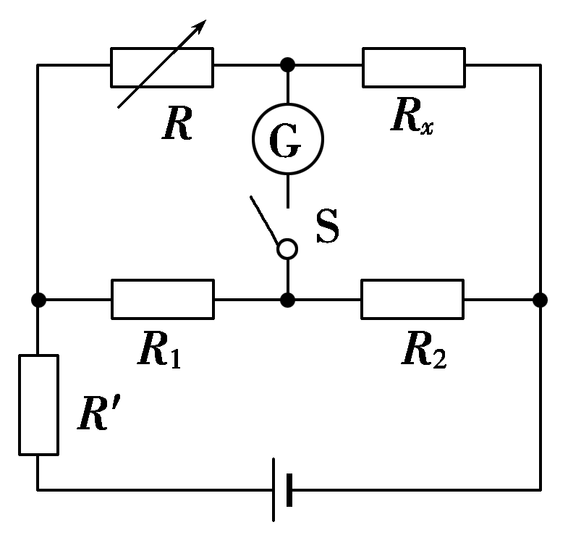

Slide 34
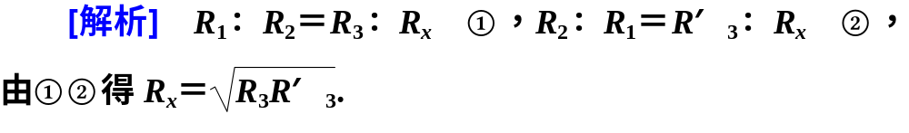

Slide 35

迁移训练
点击图标进入…

Slide 36
谢谢观看！

